Slide 1
交通（人流）と通信（情報流） ～ヒトと情報のシンクロ化～

Slide 2
Ｃ.Ｓ.グリフィンの講義ノート 東京帝国大学「交通論」
ＴｒａｎｓｐｏｒｔａｔｉｏｎとCommunicationは、もの、ひと、情報（Information）の「場所的変換（changing the place）」を目的とし、space-hindrancesから生じるtime-hindrances、費用等を克服することにあると定義づけられており、それまでのTransprotionは、流刑という意味で用いられていたことが紹介されている
（新世紀交通課題 ㈱ぎょうせい 寺前秀一）

Slide 3
ヒトの移動と情報の移動の分離
交通、通信技術の発展は、ヒトの移動と情報の移動を分離させ、トランスポーテーション概念とコミュニケーション概念が分化することとなった。
経験やノウハウ等情報所有者に「体化された情報」が前者であり、文書や映像等情報の所有者から「分離された情報」が後者である。しかし前者であっても暗黙知がデジタル情報化され、次第に多くの人に移転できるようになってきている。最後に残るものは生身の人の存在そのものということになり、ふれあいや表敬訪問等ということになる。ＩＴが普及してもフェース・ツー・フェースが退化せずむしろ増加する理由は、まさにこの点にある。通信の両端には必ず生身の人間がいて、リアルな関係を伴わないバーチャルのみの関係ではすまないということである。都市はフェース・ツー・フェースを提供する基盤として競争にさらされ、観光産業の行方も変化する。
PC を常に持ち歩いて当然のように使用する「ウェアラブル・コンピューティング」や情報家電が普及した「スーパーインターネット」、時空自在とも表現される「ユビキタス (ubiquitous)」、いずれもヒトと情報をシンクロさせる概念である。ヒトと情報とのシンクロ化は、移動体の『個』の認識を深度化する力を秘めている。移動電話は自動車電話を超えて一気に携帯電話として普及した。結局、移動体の『個』の単位は車ではなくヒトなのである。その結果ヒトを中心に据えたユビキタスネットワークが喧伝されるようになったわけである。

Slide 4
交通(transportation) 通信(communication)
交通(transportation)は通信(communication)とともに「コミュニケーション」の一部であると考えられていた。
人の移動の目的は究極、情報の体感であり、バーチャルもリアルも脳の中の処理段階では本質的には同じだとすると、人の移動の世界では、交通は通信に限りなく近づくことになる。

Slide 5
人と情報のシンクロ化
コミュニケーションは、元来交通と通信の両者を含む概念、交通、通信技術の発展は、ヒトの移動と情報の移動を分離させ、トランスポーテーションとコミュニケーションが分化
経験やノウハウ等情報所有者に「体化された情報」⇔文書や映像等情報の所有者から「分離された情報」
前者も暗黙知がデジタル情報化され多くの人に移転可能。最後に残るものは生身の人の存在→ふれあい、表敬訪問

Slide 6
ジェミノイドと身体感覚の転移
石黒浩研究室
ジェミノイドは実在する人間のコピーロボット
遠隔地の相手に対し、より自然な対話が実現できる
自分が操作するジェミノイドが触れられた時、あたかも自分が触れられたかのような感覚が発することがある このような感覚は身体感覚の転移といい、脳科学でも注目されている

Slide 7
身体感覚の転移
遠隔操作型アンドロイドロボットを操作する際,触覚フィードバックがないにもかかわらず,ロボットの身体に触られると自分に触られたように感じることがある.類似の現象として,身体への触覚刺激に同期して身体以外への物体に触覚刺激を与えている様子を観察させると,身体感覚の転移が生ずる「Rubber Hand Illusion」が知られているが,触覚刺激を伴わない身体感覚の転移についての研究事例は少なく,特に対象物を遠隔操作する際の転移に関する報告はこれまでない. アンドロイドの遠隔操作時に身体感覚の転移が実際に生じているのかを検証した.その結果,アンドロイドと操作者の動きが同期した場合に,触覚刺激を与えなくても,身体感覚の転移が生ずることが分かった.

Slide 8
坂網猟師の感覚
坂網猟師は、手元を離れ上空に放り上げた坂網に、飛び立ってきた鴨が飛び込んできたとき、自分自身の手元でもそのぶるぶるとする感覚が伝わってくるといいます。

Slide 9
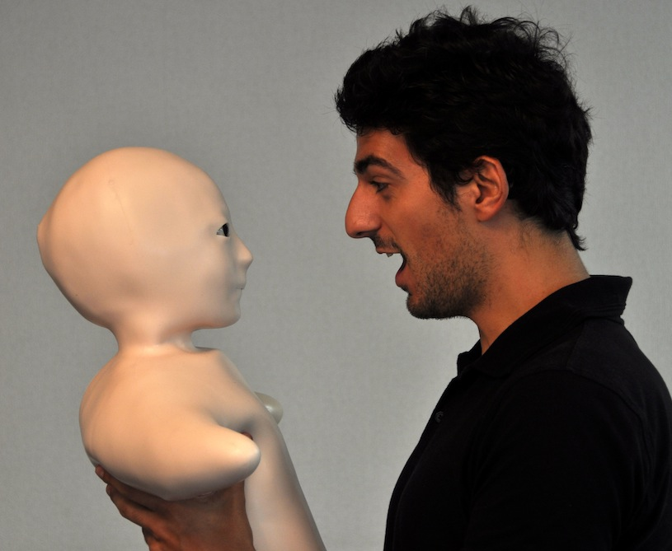
テレノイド

Slide 10
旅主社会と総合生活移動産業
ＩＴが普及してもフェース・ツー・フェースが退化せずむしろ増加する
都市はフェース・ツー・フェースを提供する基盤として競争にさらされ、観光産業の行方も変化する
マンナビ（スマートフォン等）の登場→ユビキタスタクシーを可能とする→総合生活移動産業
旅主社会は手配権を握るものが主導
（金沢でのコンベンションは東京が支配）

Slide 11
知能は相互のコミュニケーション の中で感じられる主観的な現象
知能は相互のコミュニケーションの中で感じられる主観的な現象であって、知能という実体があるわけではない。
この考え方は非常に現代の感性とマッチしたものだと感じます。
しかし科学者の中には「ぎりぎり考えた末の最後の飛躍は論理では説明がつかない。そこではイデア的な実体の世界との接触を感じる」という人もいます。

Slide 12
交通と通信の関係
代替 飛脚 電子メール
相乗 メディアと観光 コンベンション
補完 経度
タイタニック
鉄道と電信
究極 自動運転
ヒトの移動と情報の移動のシンクロ化

Slide 13
キラーコンテンツ
電信は鉄道用の通信システムとして1840年代にイギリスで発達した。
1837年にホイットストーンとクックが電信機を発明すると真っ先に利用したのが鉄道であった。アメリカのモールス信号は最初、成長の原動力となる特定のキラーコンテンツがみつからず、使い道がなかったが、新聞社の原稿配信で実用化した。
モバイルのキラーコンテンツに自動位置情報システムがなり得るとするならば、「モバイル交通革命」が起こる。それは技術だけではなく制度も変わるからである。ＩＴは人間関係に関する技術であり、技術以前に人と人との関係について解決しないと進まない問題が多い。

Slide 15
http://nicoviewer.net/sm12680297 http://tn-skr2.smilevideo.jp/smile?i=12680297

Slide 16
「マルス」が主役『プロジェクトX 挑戦者たち 100万座席への苦闘』 http://s.news.mynavi.jp/series/railmovie/054/
そもそもマルス以前はどうしていたか
鉄道に「指定席」というものが登場したのは相当に昔の話だが、そもそも昔は指定席を設けている列車そのものが少なかった。特急(特別急行)が本当に「特別」な列車で、その中でも特に一等車や二等車を利用する人は、本当に限られていた時代の話である。
ところが戦後、特に1961年のダイヤ大改正あたりから、昼行、あるいは夜行の特急列車によるネットワークが一気に広がってきた。そうなると当然ながら、指定席を設定する列車が増える。そして、ネットワークの拡大と所得水準の向上による相乗効果で、指定席を設定する特急列車の利用者も増えることになった。
では、その指定席に関する情報をどのように管理していたのかというと、それがなんと「紙の台帳」だったのである。指定席の販売を管理する「乗車券センター」なる施設を設けて、指定席の予約情報を参照、あるいは記入するための紙の台帳を用意する。その台帳を、中華料理店の回転テーブルみたいな丸い回転台に収容しておき、複数のスタッフがアクセスできるようにしていた。
各地の駅では指定席の申し込みがあると、乗車券センターに電話をかけて「○月△日の××列車、二等車の指定席を大人■枚分」とやっていたわけだ。申し込みがあった列車の指定席に空きがあれば、枚数と区間を台帳に記入するとともに、その情報を申し込みがあった駅に伝達、駅ではそれを受けて手書きで指定券を発券する仕組みである。
この方法でも理屈の上では管理が可能だが、問題はいくつもある。そもそも、紙の台帳だから操作ミスや記入ミスの可能性を完全には排除できない。そして、いちいち電話をかけて申し込まなければならない上に手書き発券なので時間がかかる。しかも、席番などの情報を口頭で伝達すると、伝達ミスの可能性が残る。
このほか、台帳を出したり戻したりする際のハンドリングという問題もあった。台帳を取り出すときには、回転台を回して目的の列車の台帳を取り出さなければならないが、回転台をかなり速い速度で回していたというから、うっかりすると怪我人が出そうだ。しかも、同じ台帳の奪い合いだって起こりかねない。
用が済んだ台帳を回転台に戻すときにも、慣れている人はサッと投げ込んで回転台に戻すことができるが、慣れていなければそうはいかない。投げ込み間違えれば台帳が落ちたり、誰かにぶつかって怪我人を出したりもする。
また、指定席券というのはいったん発券したら終わりというものではなく、キャンセルが出ることもある。キャンセルが出た座席をそのままにしておいたら機会損失につながるから、台帳を修正して「空席」に戻さなければならない。そこで記入漏れがあれば空席が無駄になるし、記入ミスがあれば重複発売になる。

Slide 17
台帳をコンピュータ化・オンライン化したのがマルス
そこで、紙の台帳をコンピュータの記憶装置に置き換えるとともに、各地の駅に設置した端末機と結んでオンライン化することで、大幅な効率向上が見込めるのではないか、という考えが出てきた。そして開発したシステムでは、記憶媒体に磁気ドラムを使用したことから「Magnetic-electronic Automatic Reservation System」、略してMARS(マルス)と呼ぶことになった。
ただし、なにしろ1960年代の話だから、当時最新のメインフレームであっても、処理能力は当節のパソコンよりも低かっただろう。もちろん、信頼性もずっと低く、当初に試験導入した際にはずいぶんと故障に悩まされたらしい。そうした苦労を乗り越えて、システムの能力向上や拡張を積み重ねることで、現在まで続く指定席予約システムに発展してきたわけだ。
つまり、マルスの歴史は日本における情報通信技術の発達の歴史におけるひとつの縮図であるし、その情報通信技術の精華である、ともいえるわけだ。
ちなみに、最初のマルスが登場した際には、端末機から照会すると空席の有無を緑、あるいは赤のランプで表示するだけで、発券は口頭の伝達と手作業で行っていたそうだが、これは後に端末機で発券する際に自動的に印字するようになった。そうでなければコンピュータ化の意味がなくなってしまう。
これは国鉄～JRグループに限った話ではなくて、座席指定特急を走らせている民鉄各社でも同様である。やはり、昔は紙の台帳と人間の手作業で指定席の販売情報を管理していたものが、コンピュータ化、オンライン化という流れをたどってきた。
昔と現在を比較すると、もちろん現在の方が大変である。取り扱う列車や座席の数が多いだけでなく、販売チャネルの多様化、接客設備の多様化、運賃制度の多様化といった要因が加わってきているからだ。
たとえば、JRの指定席料金には「閑散期」と「繁忙期」の区別があるから、発券する指定券の乗車日によって、これらを使い分けなければならない。また、特に寝台車において顕著だが、設備の種類が増えている。
昔ならひとつの列車の中に「A寝台」と「B寝台」しかなかったものが、今ではそれぞれに複数の種類がある。たとえば、寝台特急「カシオペア」のスイートだけ見ても、車端の展望スイートと中間部のメゾネットスイートの2種類がある。「カシオペアツイン」にしても階上・階下・車端の別があり、車端の部屋ではエキストラベッドを使える場合もある。
こんな調子だから、これを紙の台帳で管理しようとしても手間がかかりすぎて、現実的には不可能ある。コンピュータを利用した管理を行わなければ、指定席という制度そのものが成り立たない。実は、日本の鉄道システムを陰で支えている重要きわまりない構成要素がマルスなのである。

Slide 18
「SNSは空虚」と感じる「サイバー非社交性」の研究http://wired.jp/2014/03/31/are-you-cyberasocial/
コーネル大学マシュー・ブラシャーズ准教授研究チーム:サイバー非社交性の傾向に男女で性差はなく、性格が内向的か外向的かということも、デジタル世界での非社交性とは関係がなかった。サイバー非社交性の人たちは、オンラインでもオフラインと同等の数の友人をもっているとの調査結果
ブラシャーズ氏は、この傾向には乗り物酔いに似たところがあると指摘。「乗り物酔いの状態とは、内耳から来る情報と、目からの情報が一致しないものだ。これは、人間がもっぱら歩いたり走ったりしていた時代には問題にはならなかった。クルマや船や飛行機というテクノロジーが出現したことで、状況が変わった」。

Slide 19
24時間世界中を飛ぶすべての民間航空便の経路を表示する動画

Slide 20
http://wired.jp/2014/03/17/plane-viz/?utm_source%3dfeed%26utm_medium%3d

Slide 21
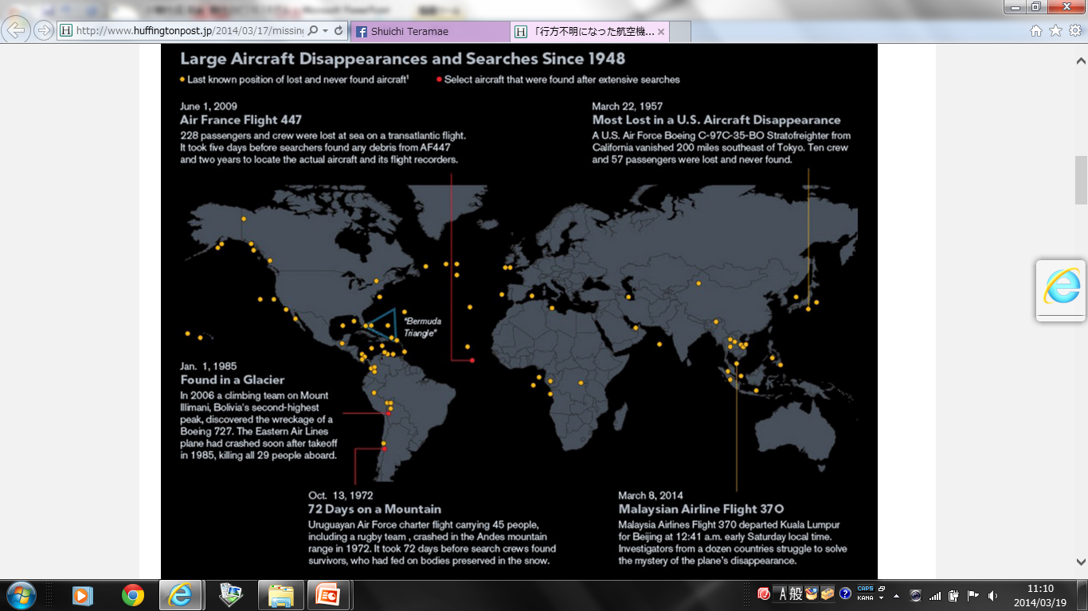
「行方不明になった航空機」

Slide 22
https://www.youtube.com/watch?feature=player_detailpage&v=MMhFb7S4e2U

Slide 23
日本のシミュレーション画像は？
http://vimeo.com/88093956

Slide 24
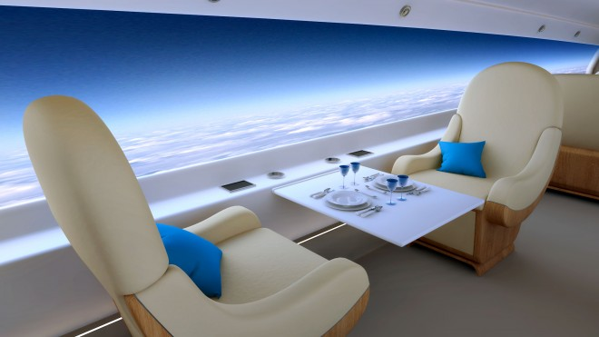
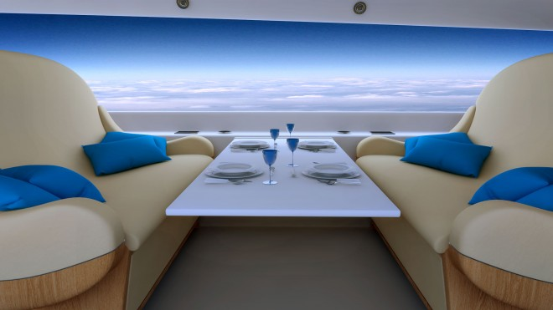

Slide 25
窓を全面スクリーンで代替した 超音速ジェット機
Spike Aerospace社は、初の「超音速プライヴェート・ジェット機」を開発中
2018年12月に初飛行する予定、8,000万ドルするこの飛行機「Spike S-512」には窓が無く、代わりに、壁一面に薄くて巨大な高解像度スクリーンが備え付け
Spike Aerospace社は、動画の録画やライヴストリーミング、表示技術における最近の進歩を活用する計画
飛行機は窓がないほうが強い。風圧や重量など、窓を付けた場合に生じる問題から解放される。その結果、最大18人の乗客が乗るこの飛行機の最高時速は約2,200km（マッハ1.8）に達する
Notes:
Spike Aerospace社の超音速プライヴェート・ジェット機には窓がない。代わりに、壁一面に張られた薄い曲面ディスプレイに、外部カメラでとらえた映像を映し出す。
S-512の外側には小型カメラが並べて設置され、それらからの映像を、機体内部の曲面ディスプレイに送信する。その結果、細切れではなく全景で、外の世界を眺めることができる。さらに、乗客が眠りたいときや、不吉な雨雲を見たくないときは、画面を暗くすることもできるし、数多くの選択肢のなかから周囲の映像を選ぶこともできる。

Slide 26
自動運転車の世界 ➵➵次回

